Slide 1
Областной конкурс «Педагог года Подмосковья – 2018»
Конкурсное испытание
«Методическое объединение»
«Современные приёмы и средства развития критического мышления
у младших школьников»
Учитель начальных классов
1 кв. категории
Соловьева
Надежда Валериевна
МБОУ СОШ №1 г.о. Пущино

Slide 2
Если мы будем учить сегодня так, как мы учили вчера, мы украдем у детей завтра. Джон Дьюи (1859-1952, американский педагог, философ)
Развитие мыслительной деятельности.
Развивать мышление — значит развивать умение думать
Технология развития критического мышления
(Чарльз Темпл, Дженни Стил, Курт Мередит)

Slide 3
Технология РКМ - система стратегий и методических приемов, предназначенных для использования в различных предметных областях, видах и формах работы.
Образовательные результаты:
как умение работать с увеличивающимся и постоянно обновляющимся информационным потоком в разных областях знаний;
умение выражать свои мысли (устно и письменно) ясно, уверенно и корректно по отношению к окружающим;
умение вырабатывать собственное мнение на основе осмысления различного опыта, идей и представлений;
умение решать проблемы;
способность самостоятельно заниматься своим обучением (академическая мобильность);
умение сотрудничать и работать в группе;
способность выстраивать конструктивные взаимоотношения с другими людьми.

Slide 4
Жан Пиаже
14-16 лет сензитивный период
критическое мышление
?
Можно ли начать работать над развитием критического мышления
в начальной школе?
Какими методами, приёмами и средствами?

Slide 5
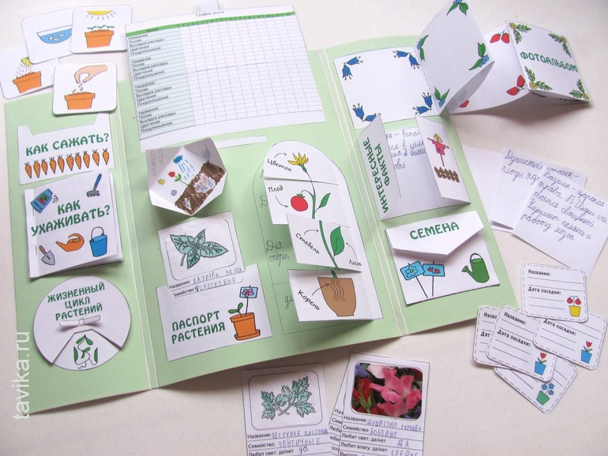
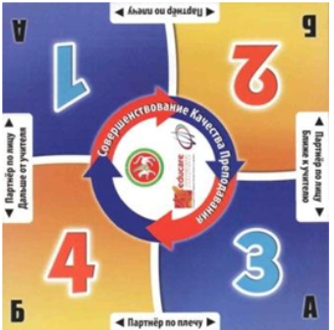
Развитие КМ у младших школьником
Образовательные
структуры
сингапурской ЛЭПБУК
методики
обучения

Slide 6
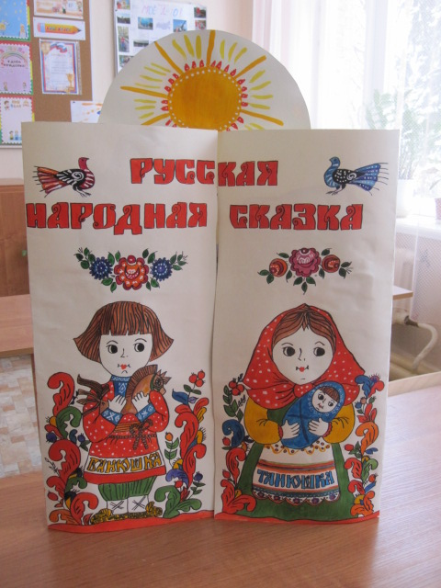
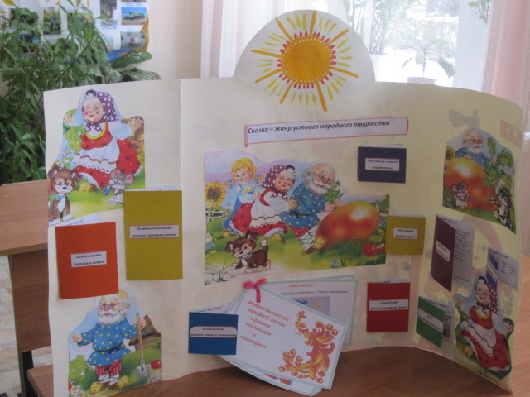
Что такое лэпбук (lapbook)?
сравнительно новое средство обучения;
«книга на коленях» или тематическая папка;
собирательный образ плаката, книги и раздаточного материала.

Slide 7
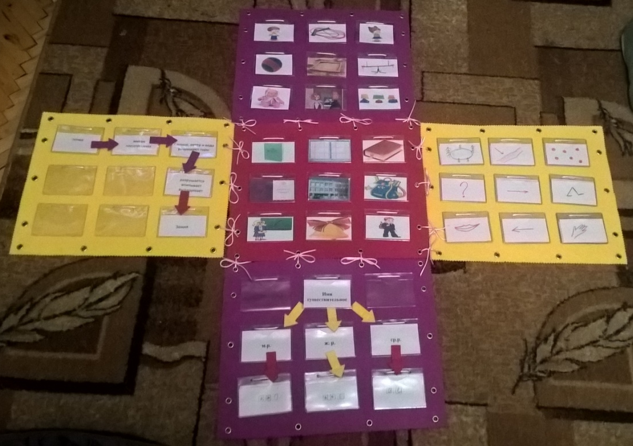
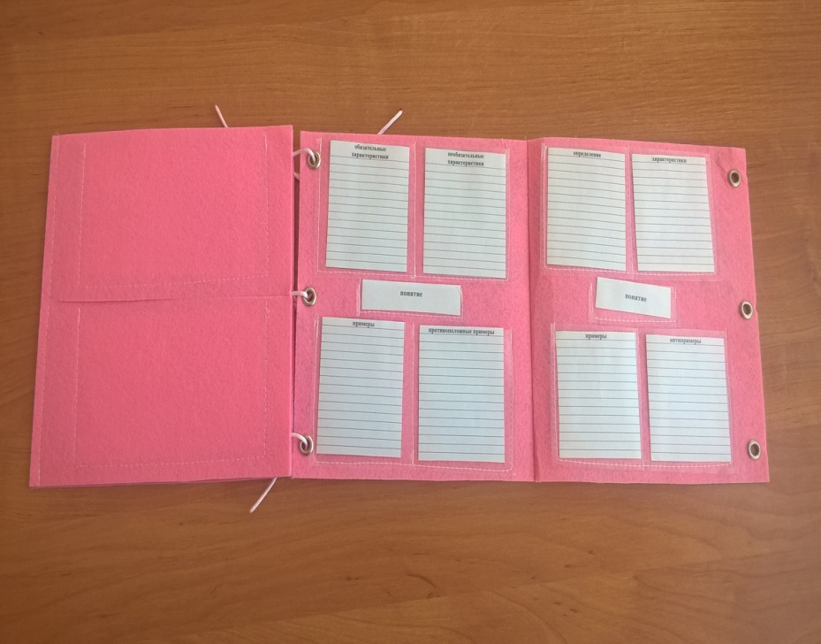
Методические разработки
HANDBOOK GROUPBOOK
(индивидуальная работа) (групповая работа)

Slide 8
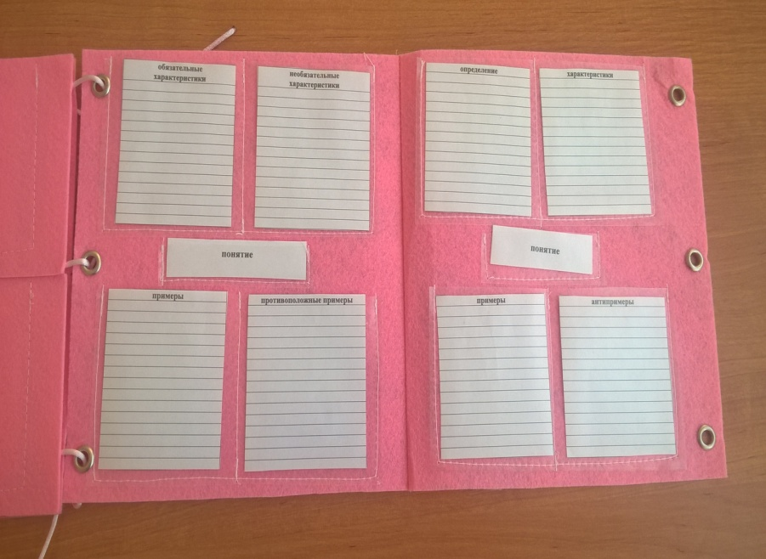
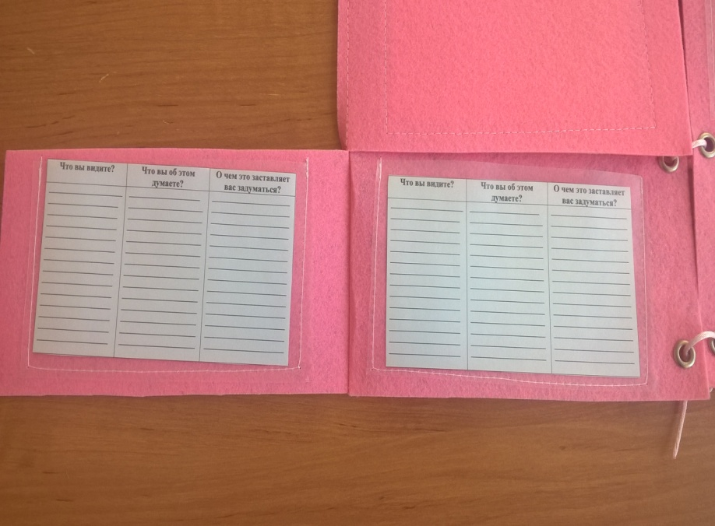
HANDBOOK (индивидуальная работа)
МОДЕЛЬ ФРЕЙЕР СИ-ФИНК-УАНДЕ
(Frayer Model) (Si-Fink-Wonder)

Slide 9
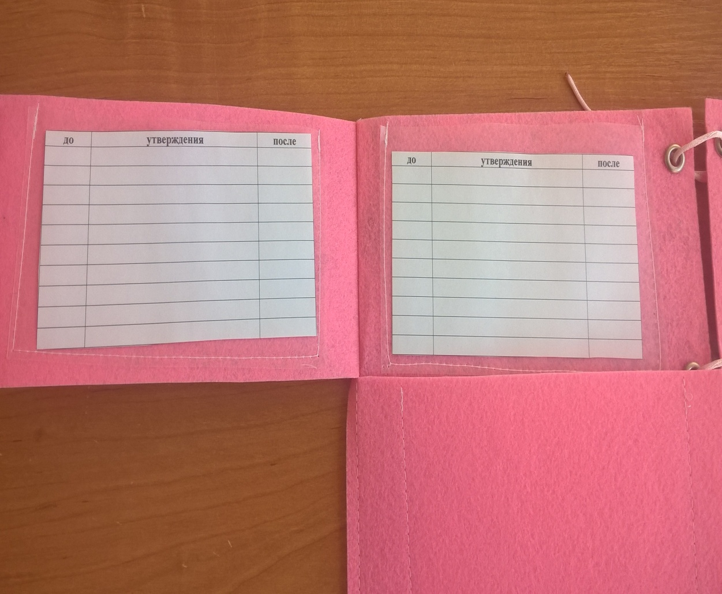
HANDBOOK (индивидуальная работа)
ЭЙ АР ГАРД
(HEY AR GARD-
- «до и после»)

Slide 10
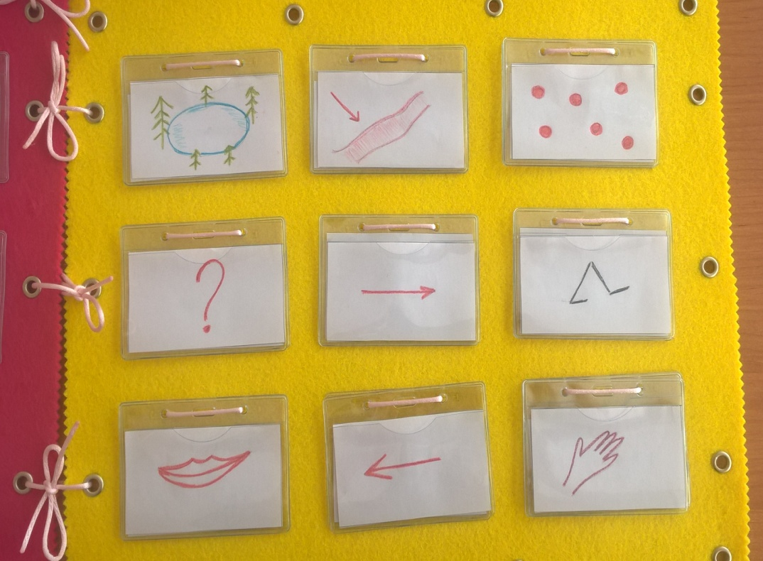
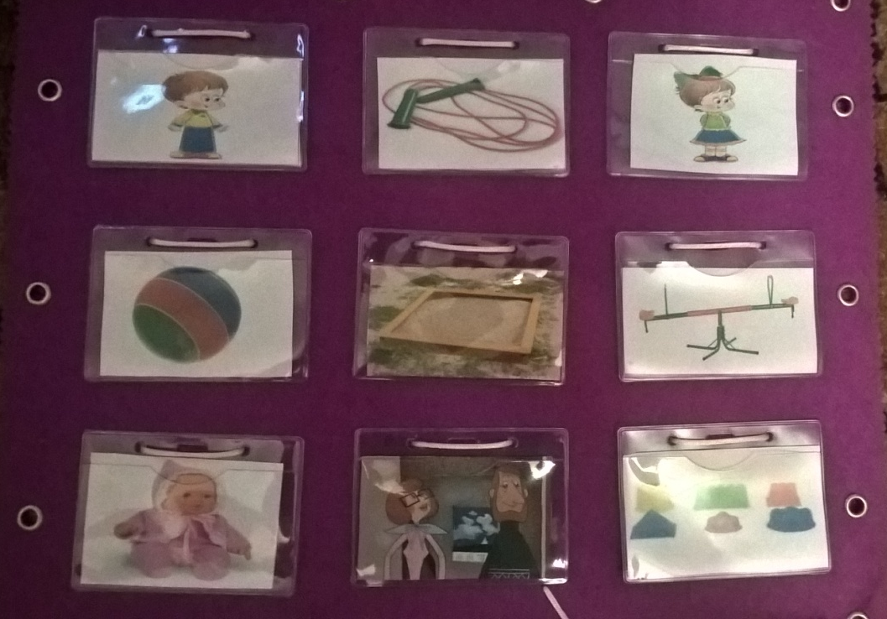
GROUPBOOK (групповая работа)
ТИК – ТЭК – ТОУ Мнемотаблица
(Tic-Tac-Toe
«крестики -
-нолики»)

Slide 11
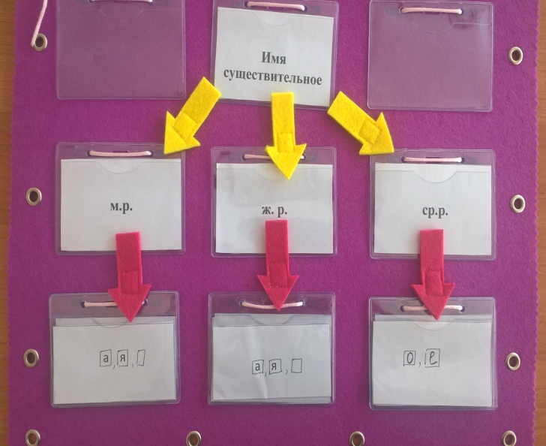
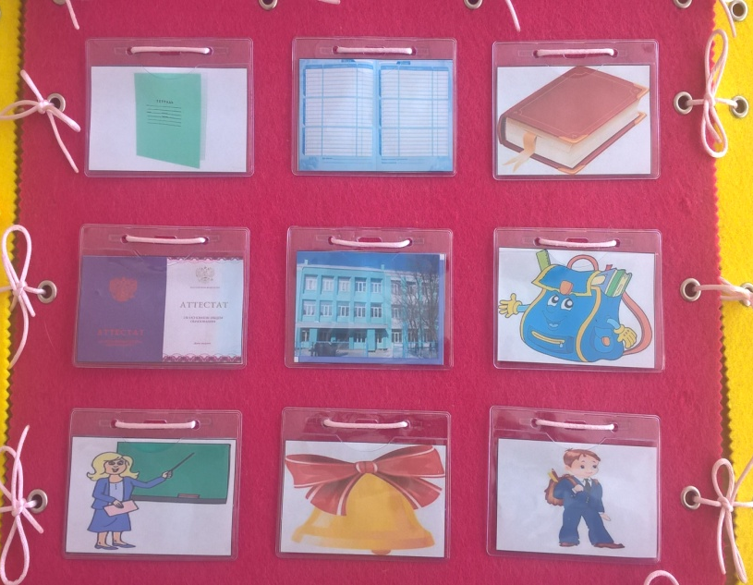
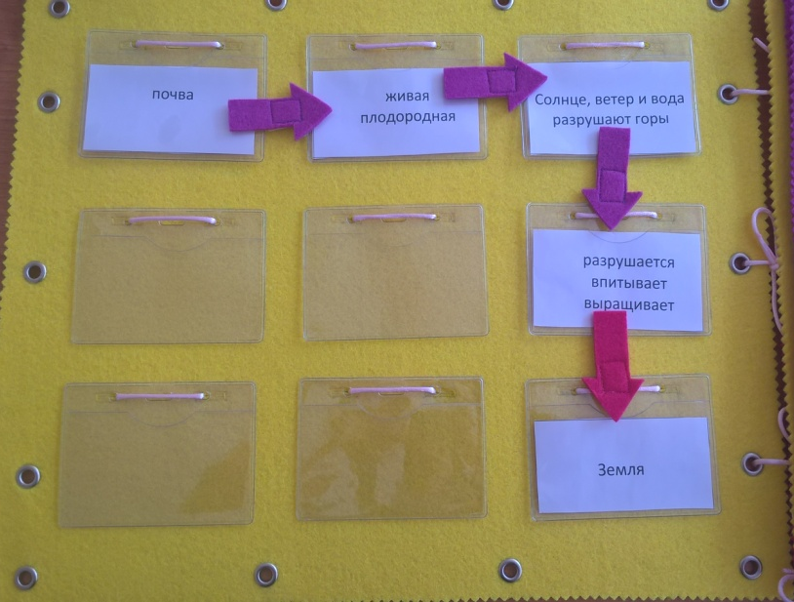
GROUPBOOK (групповая работа)
Кластер Кроссенс
Синквейн

Slide 12
Диангностика

Slide 13
Результаты
около половины детей в классе учатся одновременно говорить и слышать, исправлять чужие ошибки, таким образом, закрепляя, корректируя и дополняя свои знания;
резко возрастает активность каждого ученика в процессе;
формируются коммуникации, сотрудничество, критическое мышление и креативность;
обучение для каждого ребенка без исключения становится интересным и результативным, а качество знаний по предмету существенно растет.

Slide 14
Вывод
образовательные лэпбук
структуры или
сингапурской универсальные
методики лэпбуки
обучения
оптимальный режим урока:
повышение уровня работоспособности детей;
усвоение знаний через процесс поиска;
содействие развитию критического мышления;
возможность подготовить активную всесторонне
развитую личность.

Slide 15
Спасибо за внимание!

